Slide 1


ΓΛΩΣΣΑ Α’ ΓΥΜΝΑΣΙΟΥ
επανάληψη
ΜΕΡΗ ΤΟΥ ΛΟΓΟΥ
άκλιτα
κλιτά
Δρ Ελένη Χαραλάμπους
elenecharalampous72@gmail.com
https://www.e-charalambous.com

Slide 2
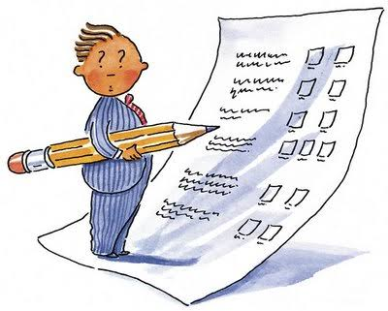
Αξιολόγηση
ΜΑΘΗΜΑ ΝΕΩΝ ΕΛΛΗΝΙΚΩΝ
Συμμετοχή : /10
Ενδιαφέρον (φυλλάδια / βιβλίο) : /10
Κατ' οίκον εργασίες: /10
Μικρά προειδοποιημένα τεστ: /10
Δημιουργική εργασία (Project): /10
Συμβολή στη δημιουργία θετικού κλίματος : /10
Διαγώνισμα λογοτεχνίας : /12
Διαγώνισμα Γλώσσας (κατανόηση κειμένου & έκθεση) /28

Slide 3
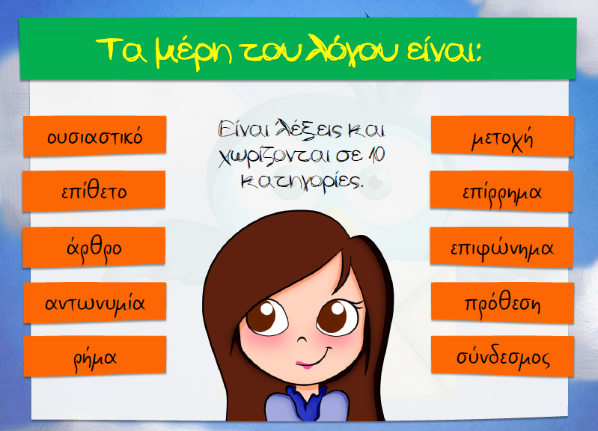
1^{ο} Μάθημα : 2 διδακτικές περίοδοι
Ημερομηνία : _____/____/2026
Τα μέρη του λόγου
Όλα της τάξης … εύκολα – για τους μικρούς μου μαθητές!!!

Slide 4
εγώ
Όλα της τάξης … εύκολα – για τους μικρούς μου μαθητές!!!

Slide 5
όμορφη
Όλα της τάξης … εύκολα – για τους μικρούς μου μαθητές!!!

Slide 6
χωρίς
Όλα της τάξης … εύκολα – για τους μικρούς μου μαθητές!!!

Slide 7
αλλά
Όλα της τάξης … εύκολα – για τους μικρούς μου μαθητές!!!

Slide 8
αγαπώ
Όλα της τάξης … εύκολα – για τους μικρούς μου μαθητές!!!

Slide 9
σπίτι
Όλα της τάξης … εύκολα – για τους μικρούς μου μαθητές!!!

Slide 10
ο
Όλα της τάξης … εύκολα – για τους μικρούς μου μαθητές!!!

Slide 11
διαβάζοντας
Όλα της τάξης … εύκολα – για τους μικρούς μου μαθητές!!!

Slide 12
γρήγορα
Όλα της τάξης … εύκολα – για τους μικρούς μου μαθητές!!!

Slide 13
αχ
Όλα της τάξης … εύκολα – για τους μικρούς μου μαθητές!!!

Slide 14
αμέσως
Όλα της τάξης … εύκολα – για τους μικρούς μου μαθητές!!!

Slide 15
μέχρι
Όλα της τάξης … εύκολα – για τους μικρούς μου μαθητές!!!

Slide 16
και
Όλα της τάξης … εύκολα – για τους μικρούς μου μαθητές!!!

Slide 17
Πρώτο μάθημα : 1 διδακτική περίοδος
Ημερομηνία : __10___/__09__/2026
Τα μέρη του λόγου
σπίτι
διαβάζοντας
όμορφος
αμέσως, γρήγορα
ο
αχ
εγώ
χωρίς, μέχρι
αγαπώ
και, αλλά
Όλα της τάξης … εύκολα – για τους μικρούς μου μαθητές!!!

Slide 18

Αυτοαξιολόγηση

Slide 19
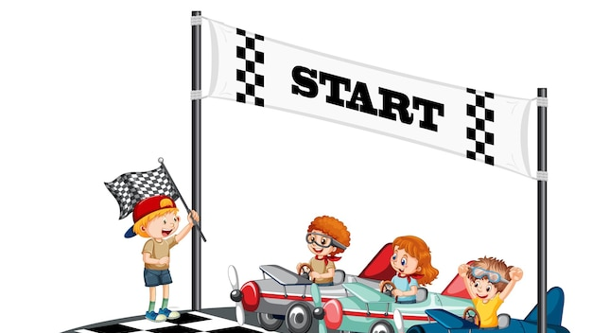
ΑΦΕΤΗΡΙΑ

Slide 20
1
2
3
4
5
ήλιος
μαγειρεύω
ζεστός
πολύ
εγώ
6
7
8
9
10
το
γελώντας
εξαιτίας
και
αχ
11
12
13
14
15

Slide 21
Αυτοαξιολόγηση
Είμαι ουσιαστικό, βρίσκομαι στον ουρανό και φωτίζω και ζεσταίνω τη γη.
ήλιος

Slide 22
Αυτοαξιολόγηση
Είμαι ρήμα, το κάνεις στην κουζίνα για να ετοιμάσεις το φαγητό.
μαγειρεύω

Slide 23
Αυτοαξιολόγηση
Είμαι επίθετο, έτσι είναι ο καιρός το καλοκαίρι.
ζεστός

Slide 24
Αυτοαξιολόγηση
Είμαι επίρρημα, το αντίθετό μου είναι το "λίγο".
πολύ

Slide 25
Αυτοαξιολόγηση
Είμαι αντωνυμία, με χρησιμοποιείς όταν μιλάς για τον ίδιο σου τον εαυτό.
εγώ

Slide 26
Αυτοαξιολόγηση
Είμαι άρθρο, μπαίνω πάντα μπροστά από τα ουδέτερα ουσιαστικά (παιδί, δέντρο).
το

Slide 27
Αυτοαξιολόγηση
Είμαι μετοχή, δείχνω τον τρόπο που γίνεται κάτι και τελειώνω πάντα σε -οντας ή -ώντας. Δείχνω τον τρόπο που μπαίνει στην τάξη κάποιος που μόλις άκουσε ένα πολύ καλό ανέκδοτο.
γελώντας

Slide 28
Αυτοαξιολόγηση
Είμαι πρόθεση, με βάζεις μπροστά από μια λέξη για να δείξεις την αιτία.
εξαιτίας

Slide 29
Αυτοαξιολόγηση
Είμαι σύνδεσμος, η δουλειά μου είναι να ενώνω δύο λέξεις ή δύο προτάσεις μαζί.
και

Slide 30
Αυτοαξιολόγηση
Είμαι επιφώνημα, με φωνάζεις όταν πονάς ξαφνικά ή όταν στεναχωριέσαι για κάτι.
αχ

Slide 31
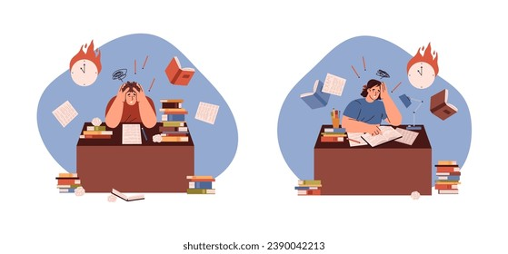
ΕΡΓΑΣΙΑ ΣΤΟ ΣΠΙΤΙ
Μετατρέψτε το «Μάντεψε Ποιος» σε ένα εκπαιδευτικό παιχνίδι Γραμματικής και Λεξιλογίου. Αντί για πρόσωπα, οι παίκτες θα αποκλείουν λέξεις με βάση τα μέρη του λόγου και τη σημασία τους.
Σας δίνω 5 λέξεις. τρώω, εσείς, παράθυρο, μπράβο
Η αποστολή σας είναι να φτιάξετε μια σύντομη περιγραφή για την κάθε λέξη, ώστε να τη μαντέψουν οι συμμαθητές μας στην τάξη!

Slide 32
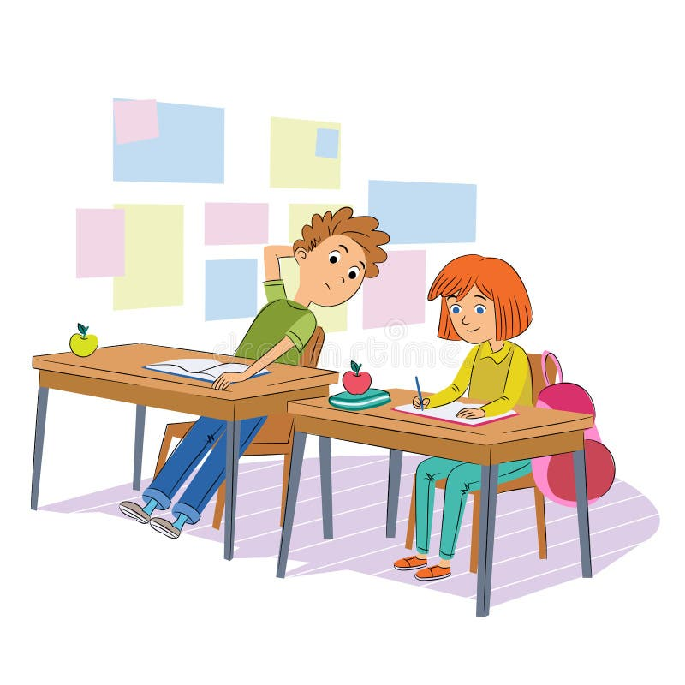
Για τους μαθητές/μαθήτριες που δεν πρόλαβαν να αντιγράψουν από τον πίνακα!

Slide 33
ΕΡΓΑΣΙΑ ΣΤΟ ΣΠΙΤΙ
ΤΡΩΩ
Μέρος του λόγου: Είναι ρήμα.
Είναι η πράξη που κάνουμε αμέσως μόλις νιώσουμε ότι το στομάχι μας είναι άδειο.
ΕΣΕΙΣ
Μέρος του λόγου: Είναι αντωνυμία.
Είναι η λέξη που δείχνει το δεύτερο πρόσωπο του πληθυντικού και είναι το αντίθετο του εμείς.».
ΠΑΡΑΘΥΡΟ
Μέρος του λόγου: Είναι ουσιαστικό.
Το ανοίγουμε για να μπει αέρας ή για να χαζέψουμε έξω στο διάλειμμα.
ΜΠΡΑΒΟ
Μέρος του λόγου: Είναι επιφώνημα.
Είναι η λέξη που φωνάζουμε όλοι μαζί στην τάξη όταν ένας συμμαθητής/μια συμμαθήτριά μας απαντάει σωστά.

Slide 34



Διδακτικά Εγχειρίδια
Διδακτικό Εγχειρίδιο : Μεγαλώνοντας, δημιουργούμε… Δημιουργώντας, μεγαλώνουμε!: Ενότητα για την ομαλή μετάβαση από το Δημοτικό και την υποδοχή στο Γυμνάσιο. Υπουργείο Παιδείας, Αθλητισμού και Νεολαίας, Λευκωσία 2024.

Slide 35
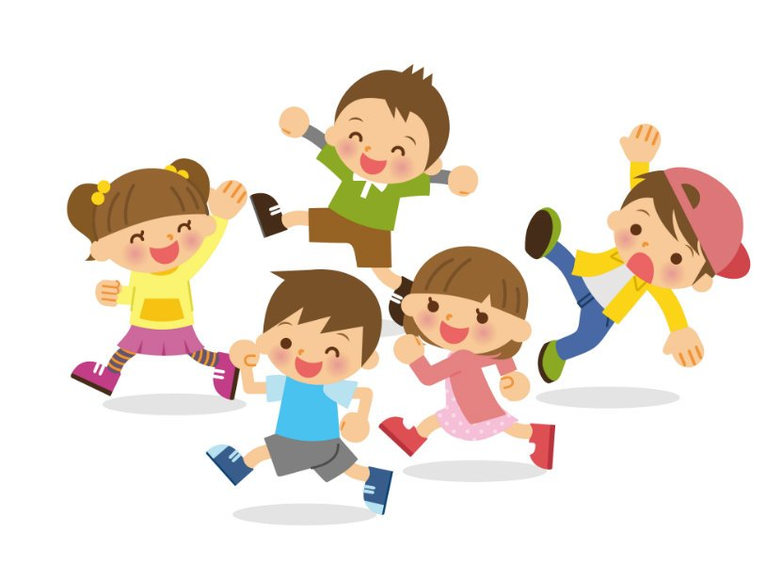
Διάλειμμα
Διάλειμμα
Διάλειμμα
Διάλειμμα
Διάλειμμα

Slide 36

www.e-charalambous.com

